Slide 1

스프링 부트의 이해
1/20

Slide 2
스프링 프레임워크의 이해
자바 기반 오픈소스 프레임워크
Java EE에서 요구하는 높은 수준의 프로그램 기능을 Java EE를 사용하지 않고, 쉽게 구현이 가능함
spring.io에서 개발한 프로젝트 중 하나
20개 이상의 다양한 모듈을 조합하여 프로그래밍 수행

Slide 3
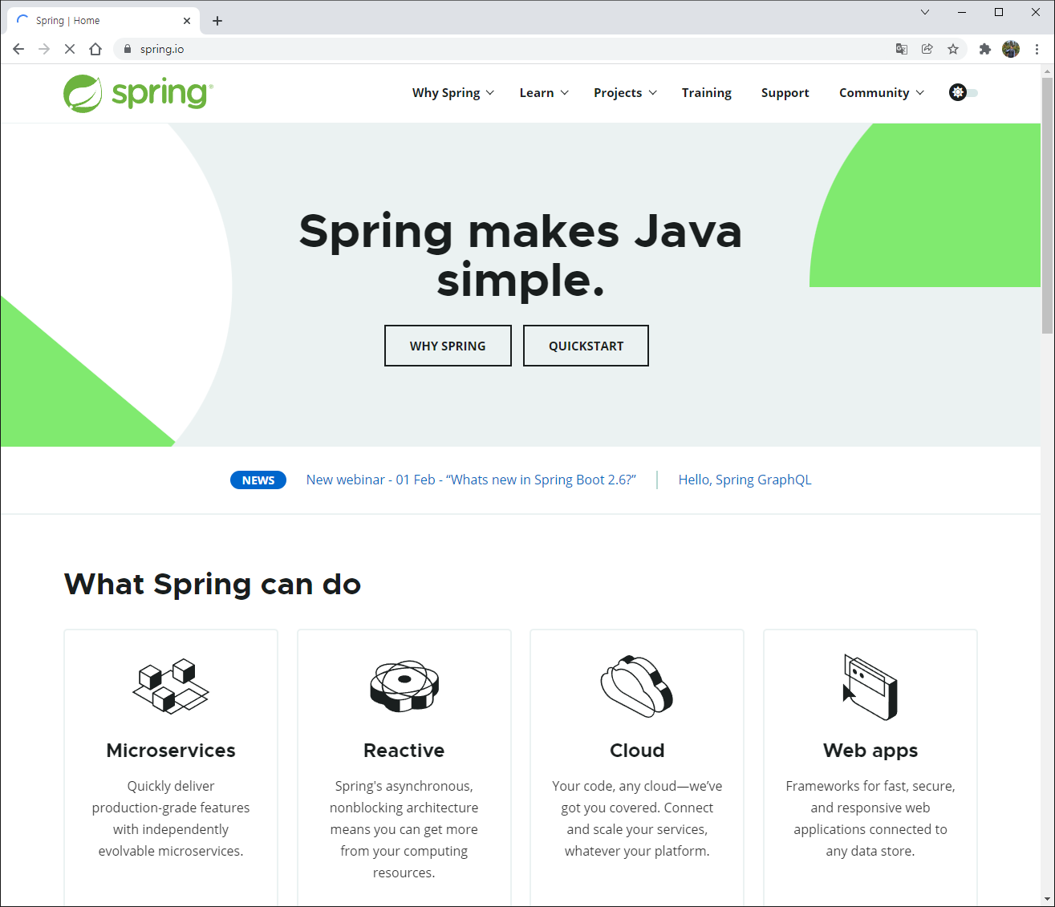
스프링 프레임워크의 이해
https://spring.io/

Slide 4
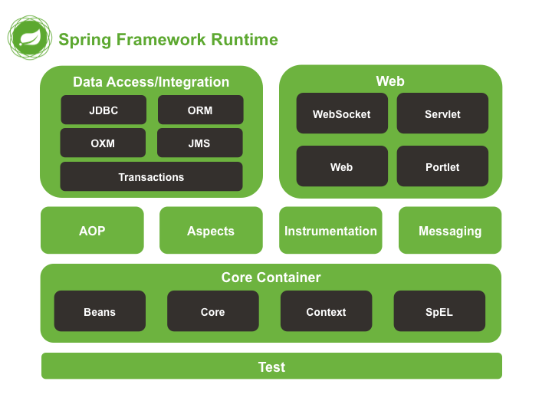
스프링 프레임워크 아키텍처

Slide 5
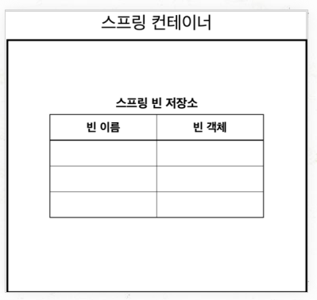
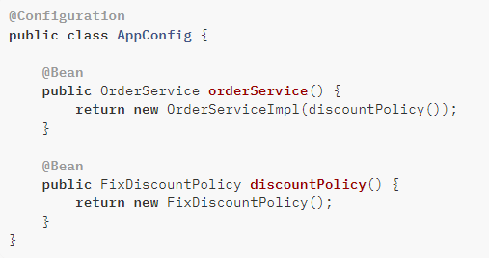
스프링 프레임워크의 주요 특징
경량 컨테이너
객체 생성, 소멸과 같은 생명주기 관리

Slide 6
스프링 프레임워크의 주요 특징
제어의 역행 지원
함수나 객체의 호출 제어권이 사용자가 아닌 스프링 프레임워크에서 제어 가능

Slide 7
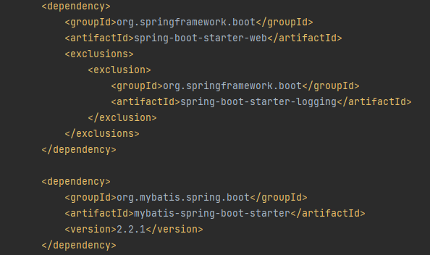
스프링 프레임워크의 주요 특징
의존성 주입 지원
각각의 계층이나 서비스 간에 의존성이 존재할 경우, 프레임워크가 서로 연결
Spring Boot를 적용한 pom.xml 예

Slide 8
스프링 프레임워크의 주요 특징
관점지향 프로그래밍(AOP) 지원
트랜젝션, 로깅, 보안 등 여러 모듈에서 공통적으로 사용되는 기능을 분리하여 관리 가능
예 : filter와 유사

Slide 9
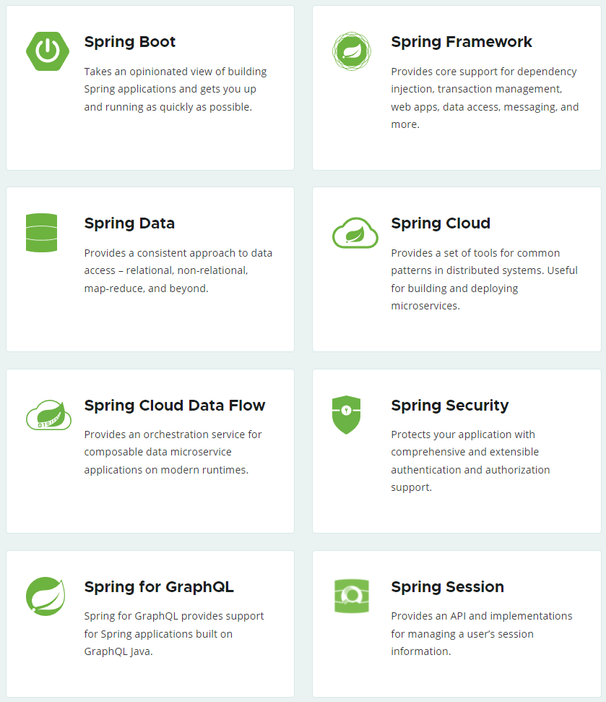
스프링 프레임워크의 주요 프로젝트
스프링 프레임워크는 다양한 서브 프로젝트로 구성됨
스프링 부트, 스프링 데이터, 스프링 배치, 스프링 클라우드, 스프링 시큐리티 등
https://spring.io/projects

Slide 10
스프링 부트(Spring Boot) 특징
스프링 프레임워크를 더 쉽게 활용할 수 있도록 도와주는 도구
마이크로 서비스 아키텍처(MSA) 구현에 최적화
단일(Stand-alone) 스프링 어플리케이션 생성

Slide 11
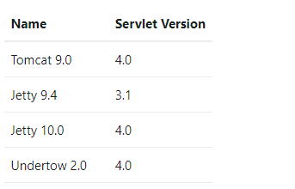
스프링 부트(Spring Boot) 특징
톰켓와 Jetty 웹서버(WAS)를 프로젝트에 포함(Embed)
jar 파일로 배포
단, 별도의 WAS를 사용할 경우, war 배포 사용
Spring Boot에 포함되는 웹서버

Slide 12
스프링 부트(Spring Boot)
환경설정의 복잡성 최소화(1/3)
스프링 구현에 필요한 다양한 라이브러리를 패키징하여 쉽게 의존성 추가 및 제거 가능
starter 명령어를 통해 패키징

Slide 13
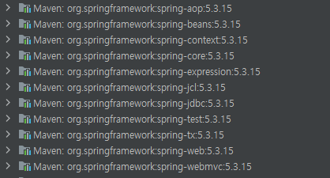
스프링 부트(Spring Boot)
환경설정의 복잡성 최소화(2/3)
starter는 의존성과 설정을 자동화해주는 모듈
starter-web은 다양한 라이브러를 포함하고 있음

Slide 14
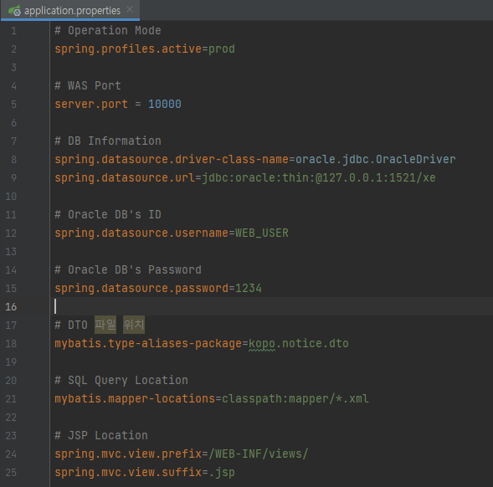
스프링 부트(Spring Boot)
환경설정의 복잡성 최소화(3/3)
환경 설정에 사용되는 XML 파일을 모두 제거
프로젝트 생성시, 자동으로 설정되도록 개발
주요 설정은 application.properties 파일에 적용

Slide 15
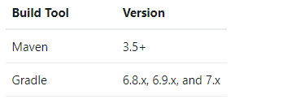
스프링 부트(Spring Boot) 빌드 툴
메이븐(Maven)과 그레들(Gradle) 지원
Gradle은 메이븐의 xml 형태를 보다 설정하기 위해 프로그래밍 코드와 유사하게 환경설정할 수 있도록구현된 빌드 툴
개인적으로 Gradle 추천하지만, 본 실습은 메이븐으로 진행함
Spring Boot를 빌드하기 위한 툴 버전

Slide 16
스프링 부트 개발 도구
STS와 IntelliJ 사용
STS(Spring Tool Suite 4)
스프링 프레임워크를 개발한 Spring.io가 제시한 도구
이클립스 개발도구를 기반으로 구현된 도구
IntelliJ
최근 자바, 스칼라 등 프로그래밍 언어 개발에 인기 높은 개발 도구
본 수업은 IntelliJ를 통해 진행함

Slide 17
스프링 부트 개발 도구
IntelliJ를 선택한 이유
최근 이클립스를 지원하는 자바 버전은 jdk11를 권장하는 추세임
아직 자바 기반 빅데이터 플랫폼은 자바 안정화 버전인 jdk8에 맞춰 있음
따라서 자바 버전 호환 문제로 이클립스 기반인 STS가 정상 동작이 안되는 문제가 발생할 수 있음

Slide 18
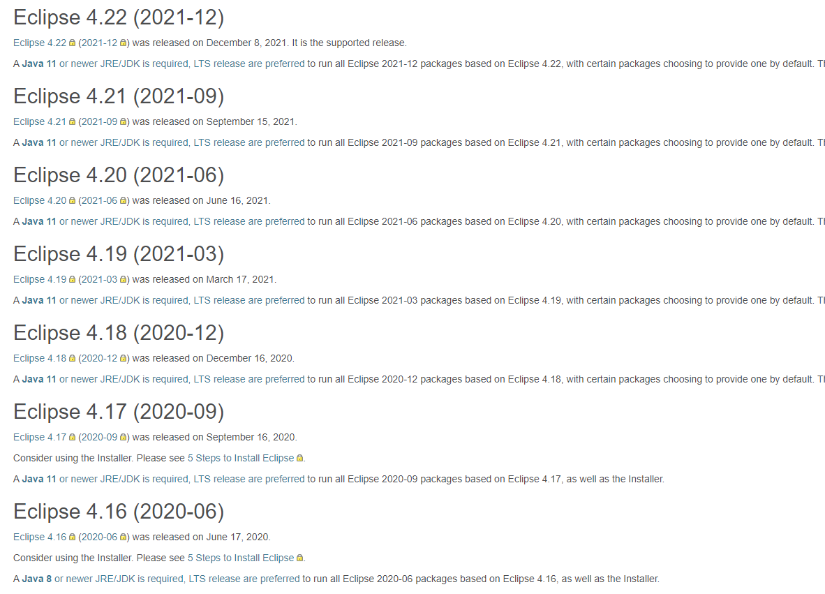
스프링 부트 개발 도구
최근 이클립스 배포 현황
자바 11 권장
2020.09월부터 배포되는 이클립스는 자바 11 버전 이상 필수

Slide 19
Q&A
감사합니다

